Slide 1
50126《地基基础》 导学方案
2023秋
绥德县继续教育服务中心 霍彩琴

Slide 2
目 录
一、平台登录方法
二、课程考核方式及形成任务
三、课程讨论区发帖方法及要求
四、课程资源学习途径
五、导学教师介绍

Slide 3
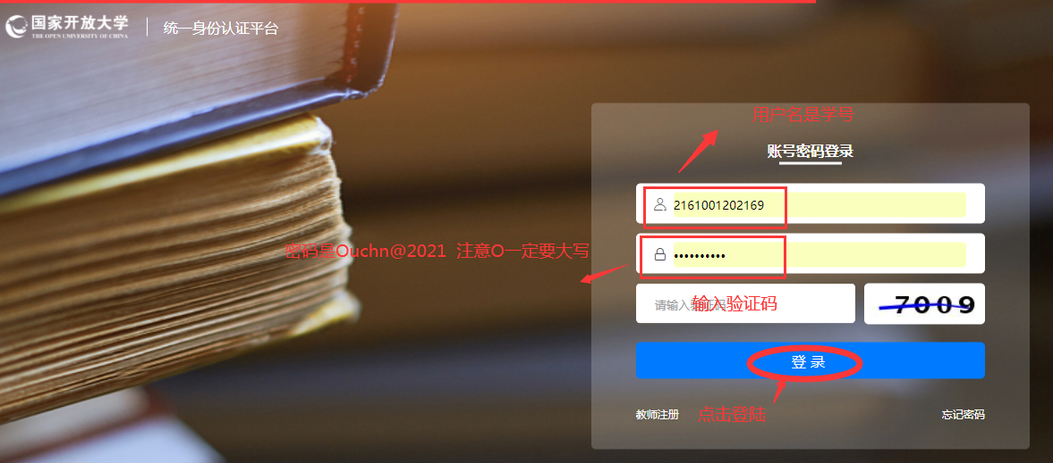
输入网址https://menhu.pt.ouchn.cn

Slide 4
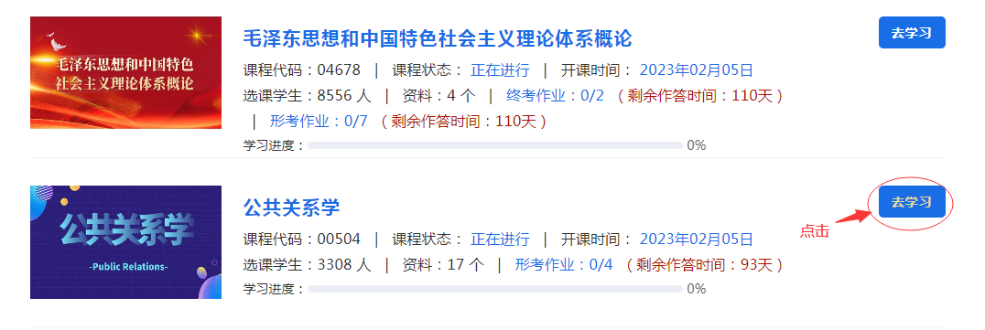
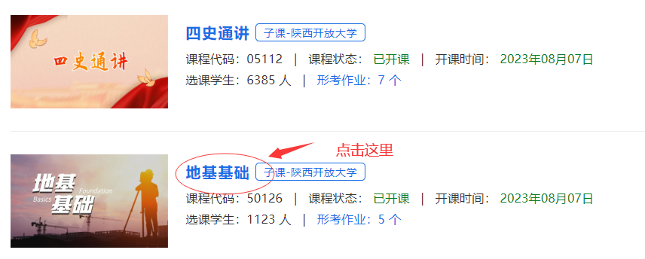
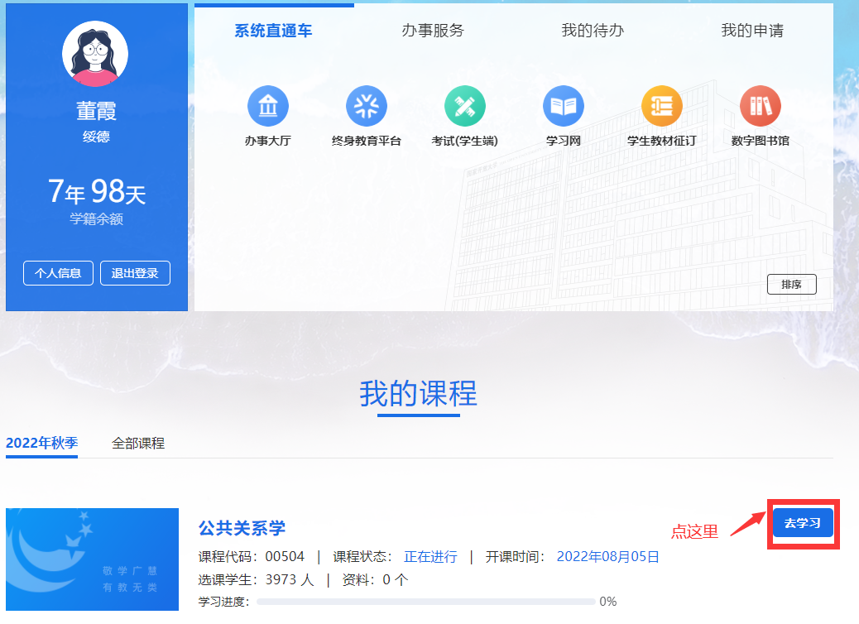
登陆个人学习平台首页，找到地基基础

Slide 5
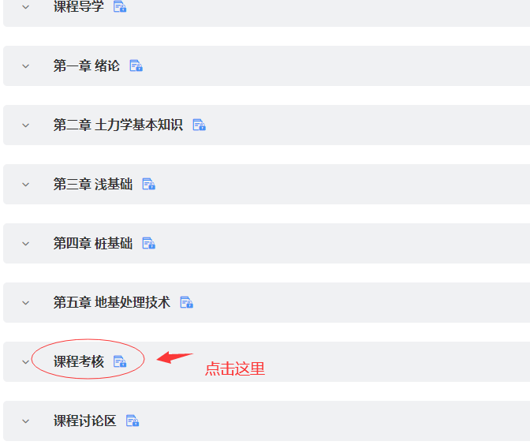
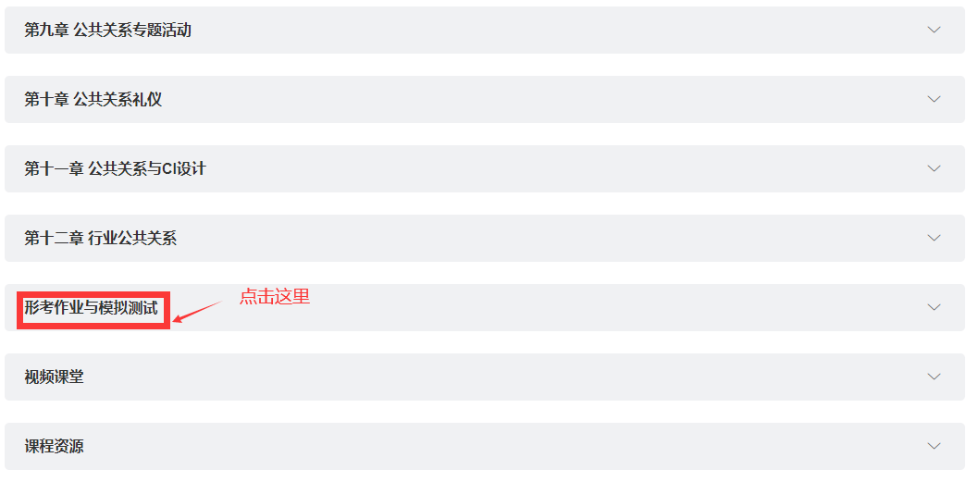
下拉至形考作业，点击课程考核

Slide 6
点击可查看课程考核说明
本课程考核采用形成性考核与终结性考试相结合的方式。形成性考核占课程综合成绩的50%，终结性考试占课程综合成绩的50%。课程考核成绩统一采用百分制，即形成性考核、终结性考试、课程综合成绩均采用百分制。课程综合成绩由形成性考核成绩和终结性考试成绩加权平均得到，课程综合成绩达到60分及以上（及格），可获得本课程相应学分。

Slide 7
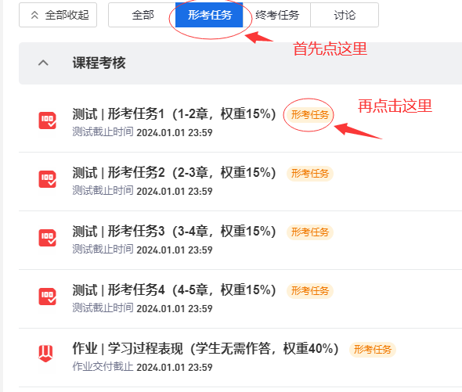
点击形考任务

Slide 8
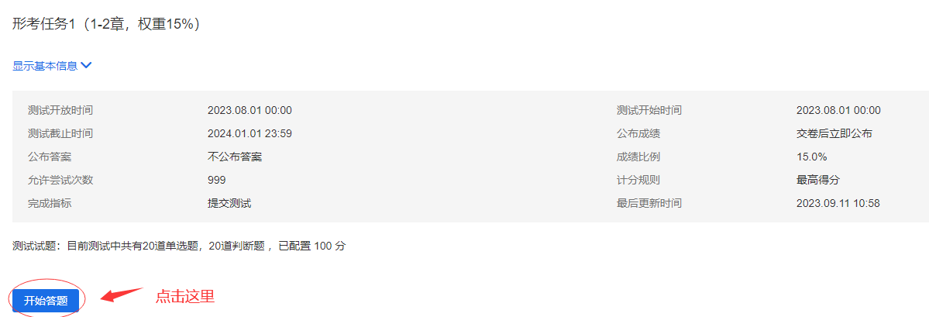
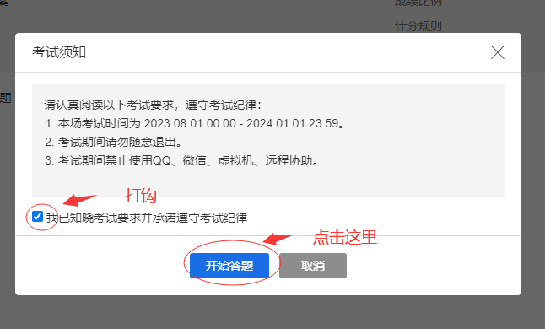
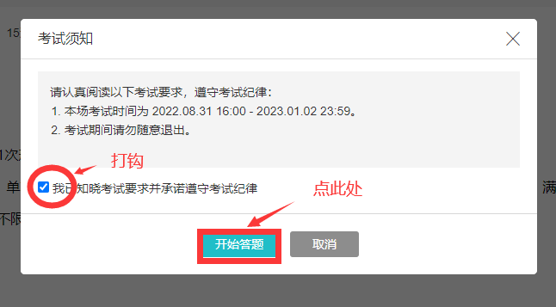
点击形考任务，弹出答题页面

Slide 9
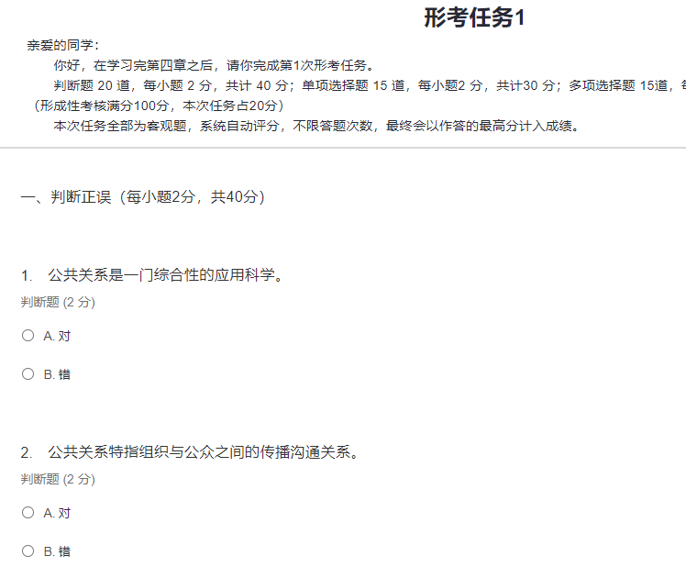
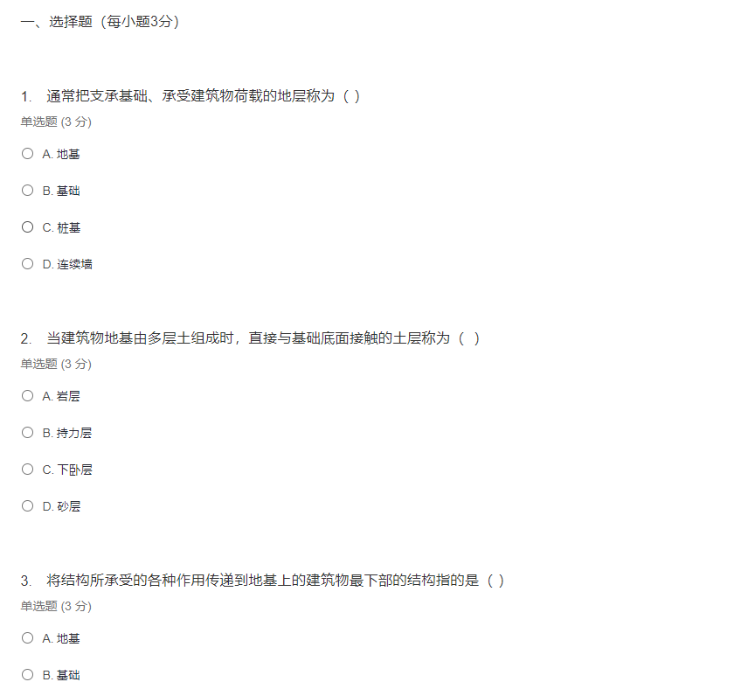
见如下页面

Slide 10
完成后点击交卷，大家可以看到得分，大家可以以同样的方法完成其他两个形考作业

Slide 11
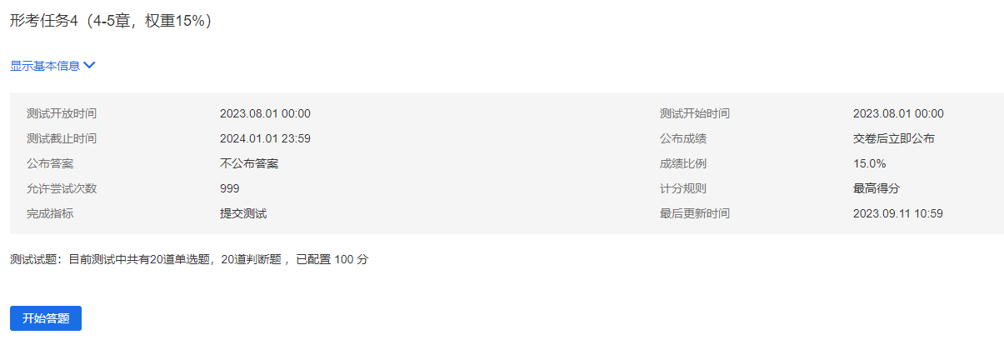
大家以同样的方法完成其他两个形考作业

Slide 12
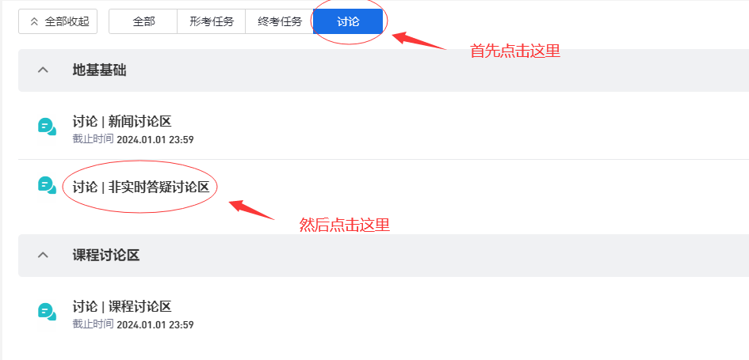
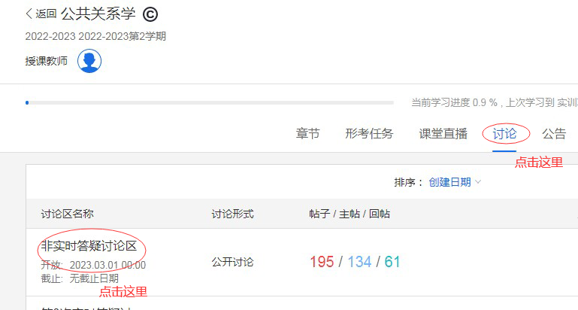
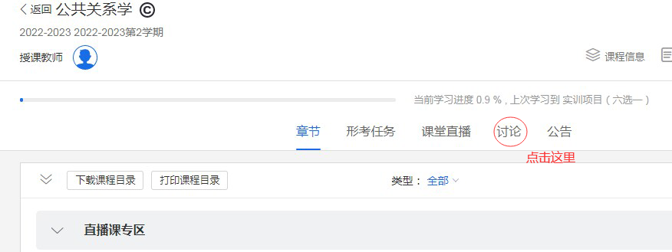
论坛发帖方法：进入课程—点击“讨论”，点击非实时答疑讨论区发帖

Slide 13
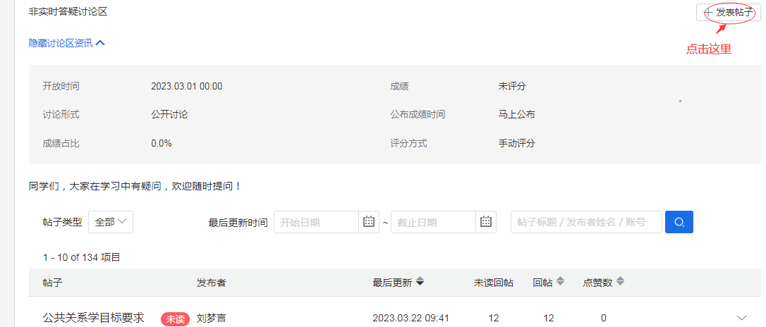
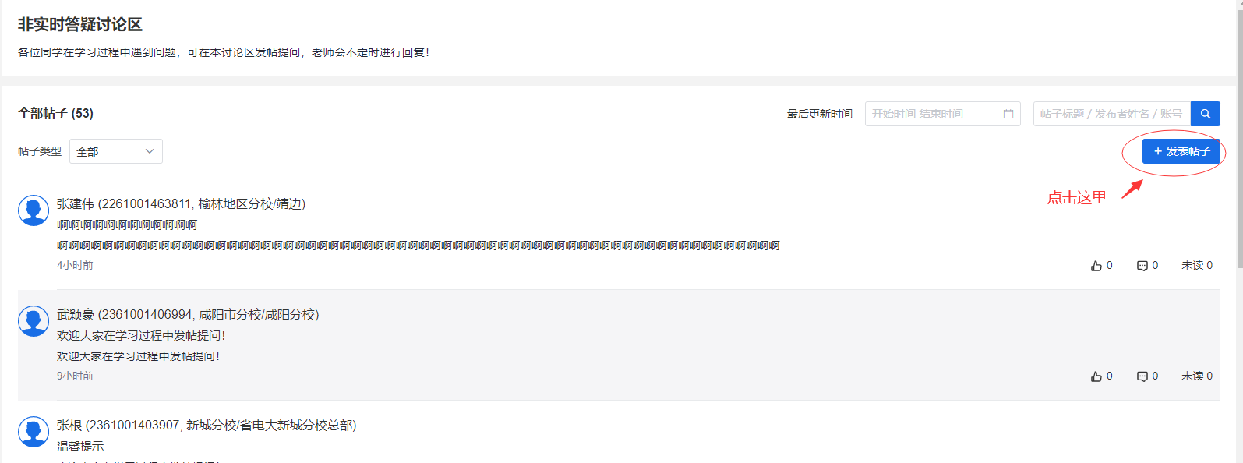
点击“发表帖子”

Slide 14
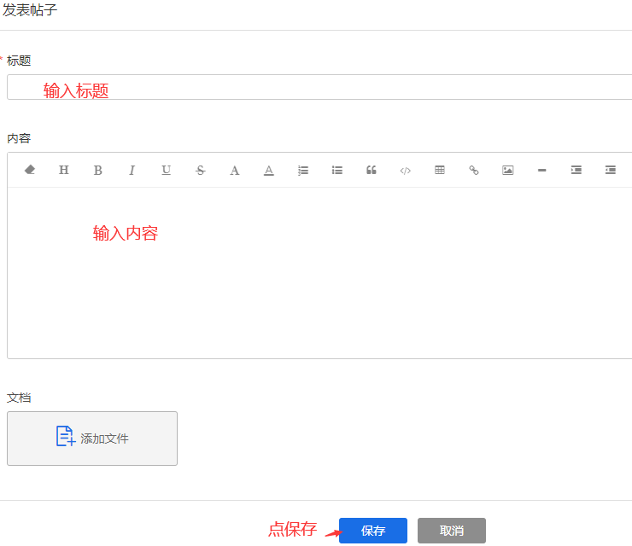
输入标题和内容，最后点击“保存” 即可

Slide 15
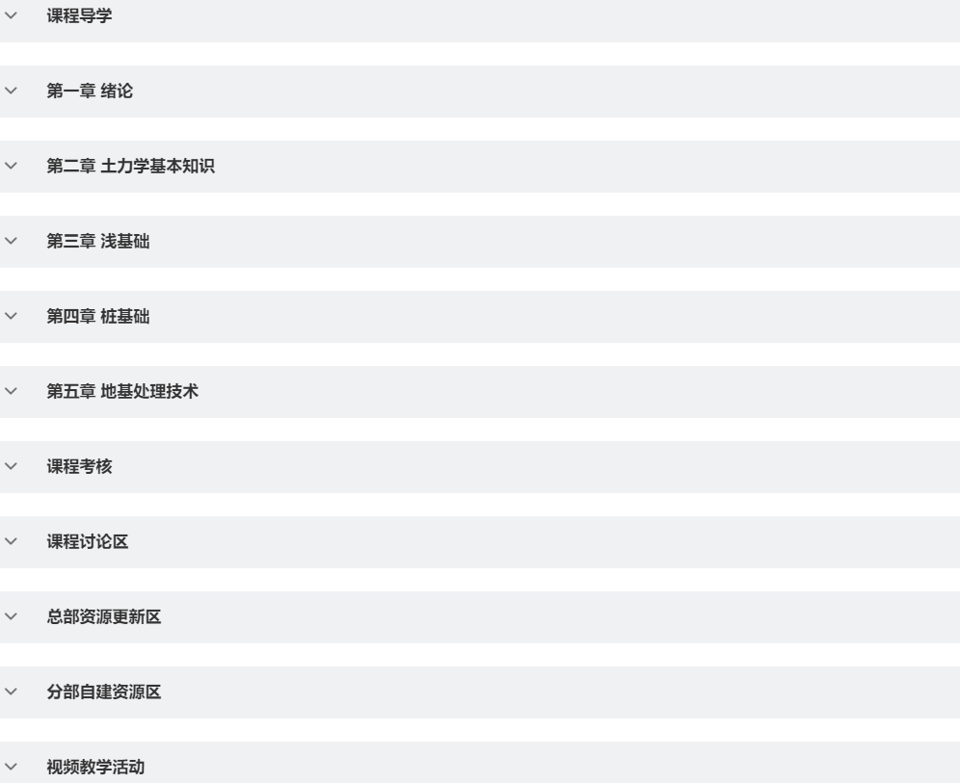
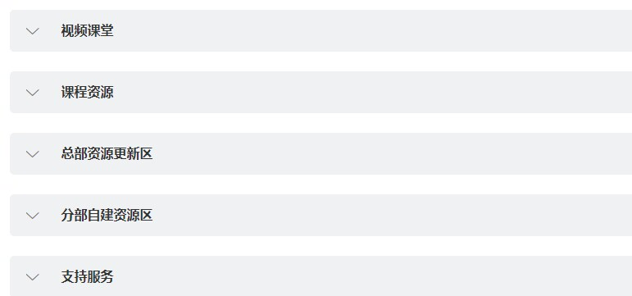
利用丰富的教学资源展开学习

Slide 16
预祝大家顺利完成学业!!!
课程导学教师：霍彩琴老师
电话：18392273351（微信同号） QQ：190872112

